Slide 1

Лексика по происхождению: Заимствования и неологизмы
Как иностранные слова становятся родными, почему язык постоянно меняется — и что такое неологизм? Разбираемся легко и просто.
Сайфудинова Динора Михайловна

Slide 2
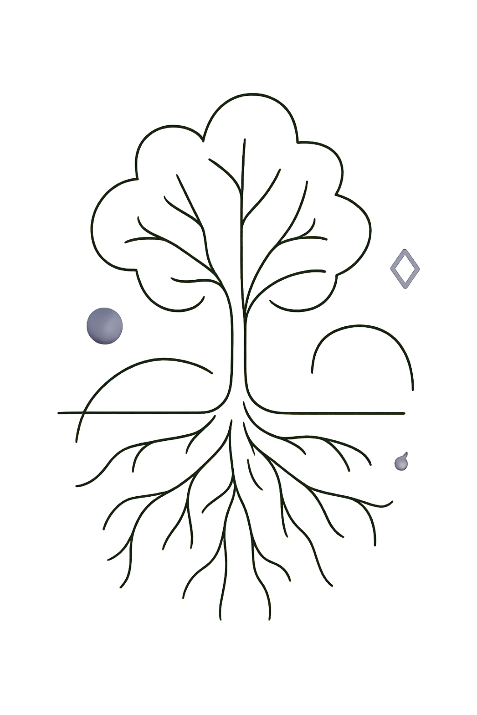

История одного слова: Почему язык меняется?
Язык — живой организм
Он рождается, растёт и меняется вместе с людьми. Ни один язык мира не остаётся застывшим — он отражает каждую эпоху, каждое открытие и каждый культурный контакт.
Два главных пути пополнения
Язык обогащается двумя способами: созданием новых слов из собственного материала и заимствованием из других языков. Оба пути одинаково важны и естественны.
Зачем брать чужие слова?
Причины просты: межкультурные контакты, технологический прогресс, престиж иностранного и потребность в точности. Когда своего слова нет — берут чужое.

Slide 3
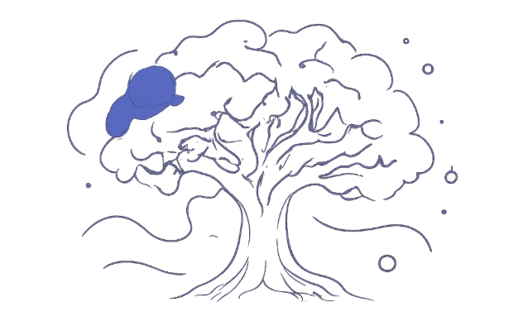
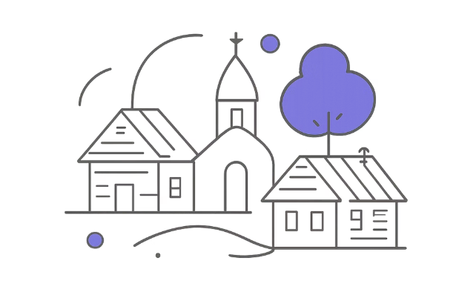
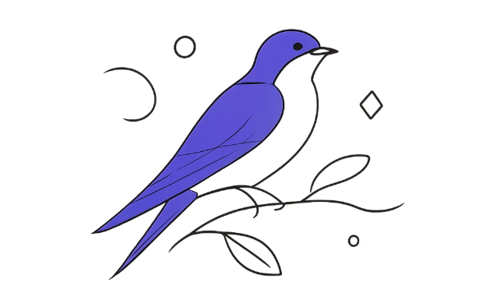
Исконно русские слова: Фундамент нашей речи
Основу русской лексики составляют слова, унаследованные от предков. Это три исторических пласта, каждый из которых уходит корнями вглубь тысячелетий.
Индоевропейское наследие
Общеславянские слова
Собственно русские
Слова, общие для многих языков мира: дуб, мать, вода, сердце, ночь. Им тысячи лет — они объединяют нас с греками, индийцами и германцами.
То, что связывает все славянские народы: горло, поле, друг, рука, небо. Эти слова одинаково понятны русским, полякам и болгарам.
Слова, возникшие после формирования русской нации: ласточка, сказка, кулик, хоровод. Это наша уникальность — то, чего нет у других славян.

Slide 4
Старославянизмы: Высокий стиль и книжность
Когда и откуда?
Пары: русское vs старославянское
Старославянизмы пришли на Русь после принятия христианства в конце X века вместе с церковными книгами. Это язык Кирилла и Мефодия — торжественный, книжный, возвышенный.
Русское
Старославянское
голова
глава
Как узнать?
берег
брег
Неполногласие: град, брег, глас, злато
Сочетания жд/щ: вождение, освещение, нощь
Приставки пре-, пред-, со-: преграда, предание
город
град
холод
хлад
молоко
млеко
Оба варианта живут в языке, но старославянские звучат торжественнее и употребляются в высоком стиле.

Slide 5
Великое переселение слов: От древности к Петру I
Скандинавские заимствования
Греческие и латинские
Эпоха варягов подарила нам: якорь, сельдь, ларь. А ещё имена — Олег, Ольга, Игорь — скандинавского происхождения.
Через церковь и науку пришли: тетрадь, кровать, огурец (греч.), школа, аудитория, студент (лат.).
1
2
3
4
Тюркские слова
Эпоха Петра I
Многовековое соседство с тюркскими народами: башмак, сундук, карандаш, лошадь, казна, кафтан. Наследие живого и тесного культурного обмена.
Реформы открыли шлюзы для морских, военных и технических терминов: флот, гавань, лоцман, верфь, компас — всё из голландского и немецкого.

Slide 6
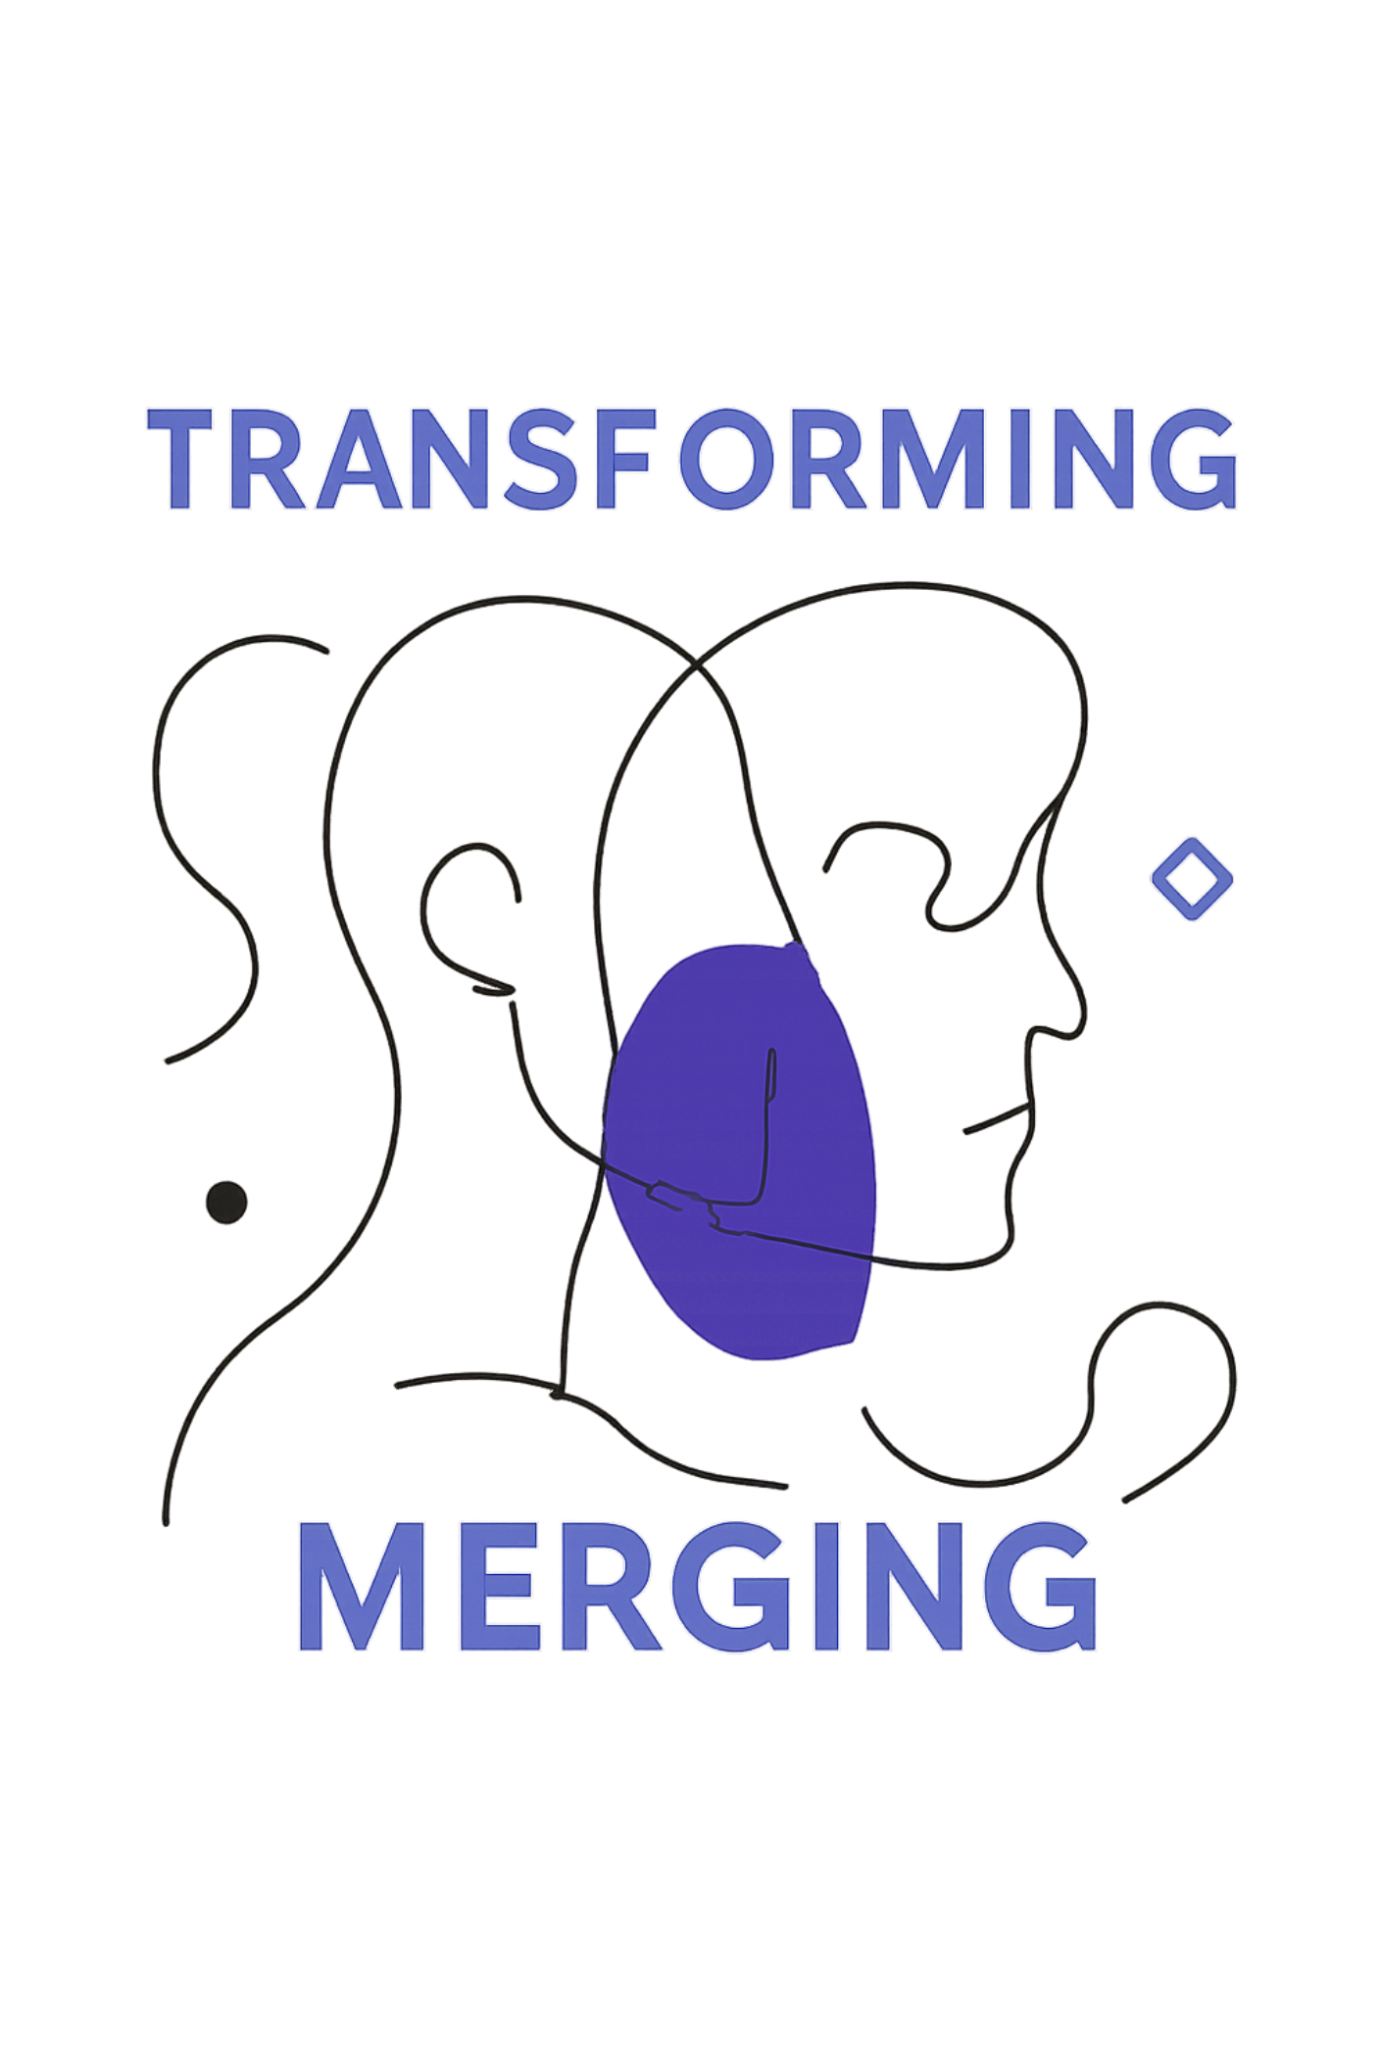

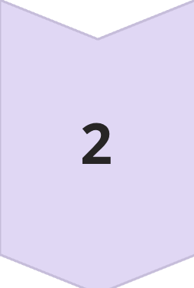

Заимствования: Как слово становится своим
Иностранное слово не сразу становится «родным» — оно проходит несколько этапов освоения, прежде чем войти в словарь.
Графическое освоение
Слово записывается русскими буквами: paletot → пальто, meeting → митинг. Латиница уступает место кириллице.
Фонетическая адаптация
Чужие звуки «подстраиваются» под русский слух: исчезают непривычные сочетания, ударение встаёт на нужный слог.
Грамматическая прописка
Слово получает род (кафе — ср.р., шампунь — м.р.) и начинает изменяться по падежам. Теперь оно полноправный житель языка.

Slide 7
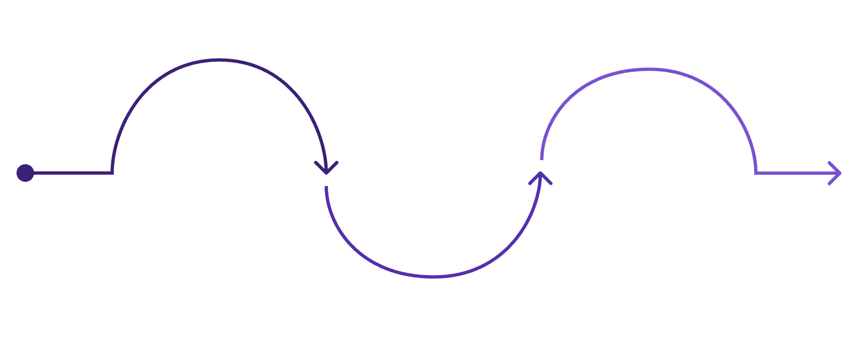
Неологизмы: Новизна в языке
Что такое неологизм?
Путь неологизма
Неологизм — это слово, которое недавно появилось в языке и ещё воспринимается как новое и свежее. Со временем оно либо закрепляется, либо исчезает.
Появление
Распространение
Укрепление
Авторские неологизмы
Слово используется немногими
Входит в словари и стандарт
Медиа и речь массово подхватывают
Поэты создавали слова намеренно: Маяковский придумал «громадьё» и «прозаседавшиеся», Хлебников — «смехачи» и «летчик». Некоторые из них вошли в общий язык!
Так слова «бутик», «слоган», «брифинг» прошли путь от непонятных заимствований до привычных слов в нашей речи.

Slide 8


Цифровой бум: Как меняется лексика в XXI веке
Интернет и глобализация сделали английский язык главным поставщиком новых слов. Цифровая эпоха принесла целый поток неологизмов во все сферы жизни.
💻 IT и технологии
🛍 Экономика и бизнес
интернет, файл, браузер
смартфон, гаджет, трекер
блогер, стример, подкаст
кешбэк, франшиза, стартап
коворкинг, фриланс, питч
краудфандинг, токен
🎮 Культура и досуг
квест, лайк, хайп, тренд
вебинар, флешмоб, сторис
селфи, мем, контент
Многие из этих слов пришли так быстро, что русские аналоги ещё не успели сформироваться. Именно поэтому они так прочно вошли в речь.

Slide 9
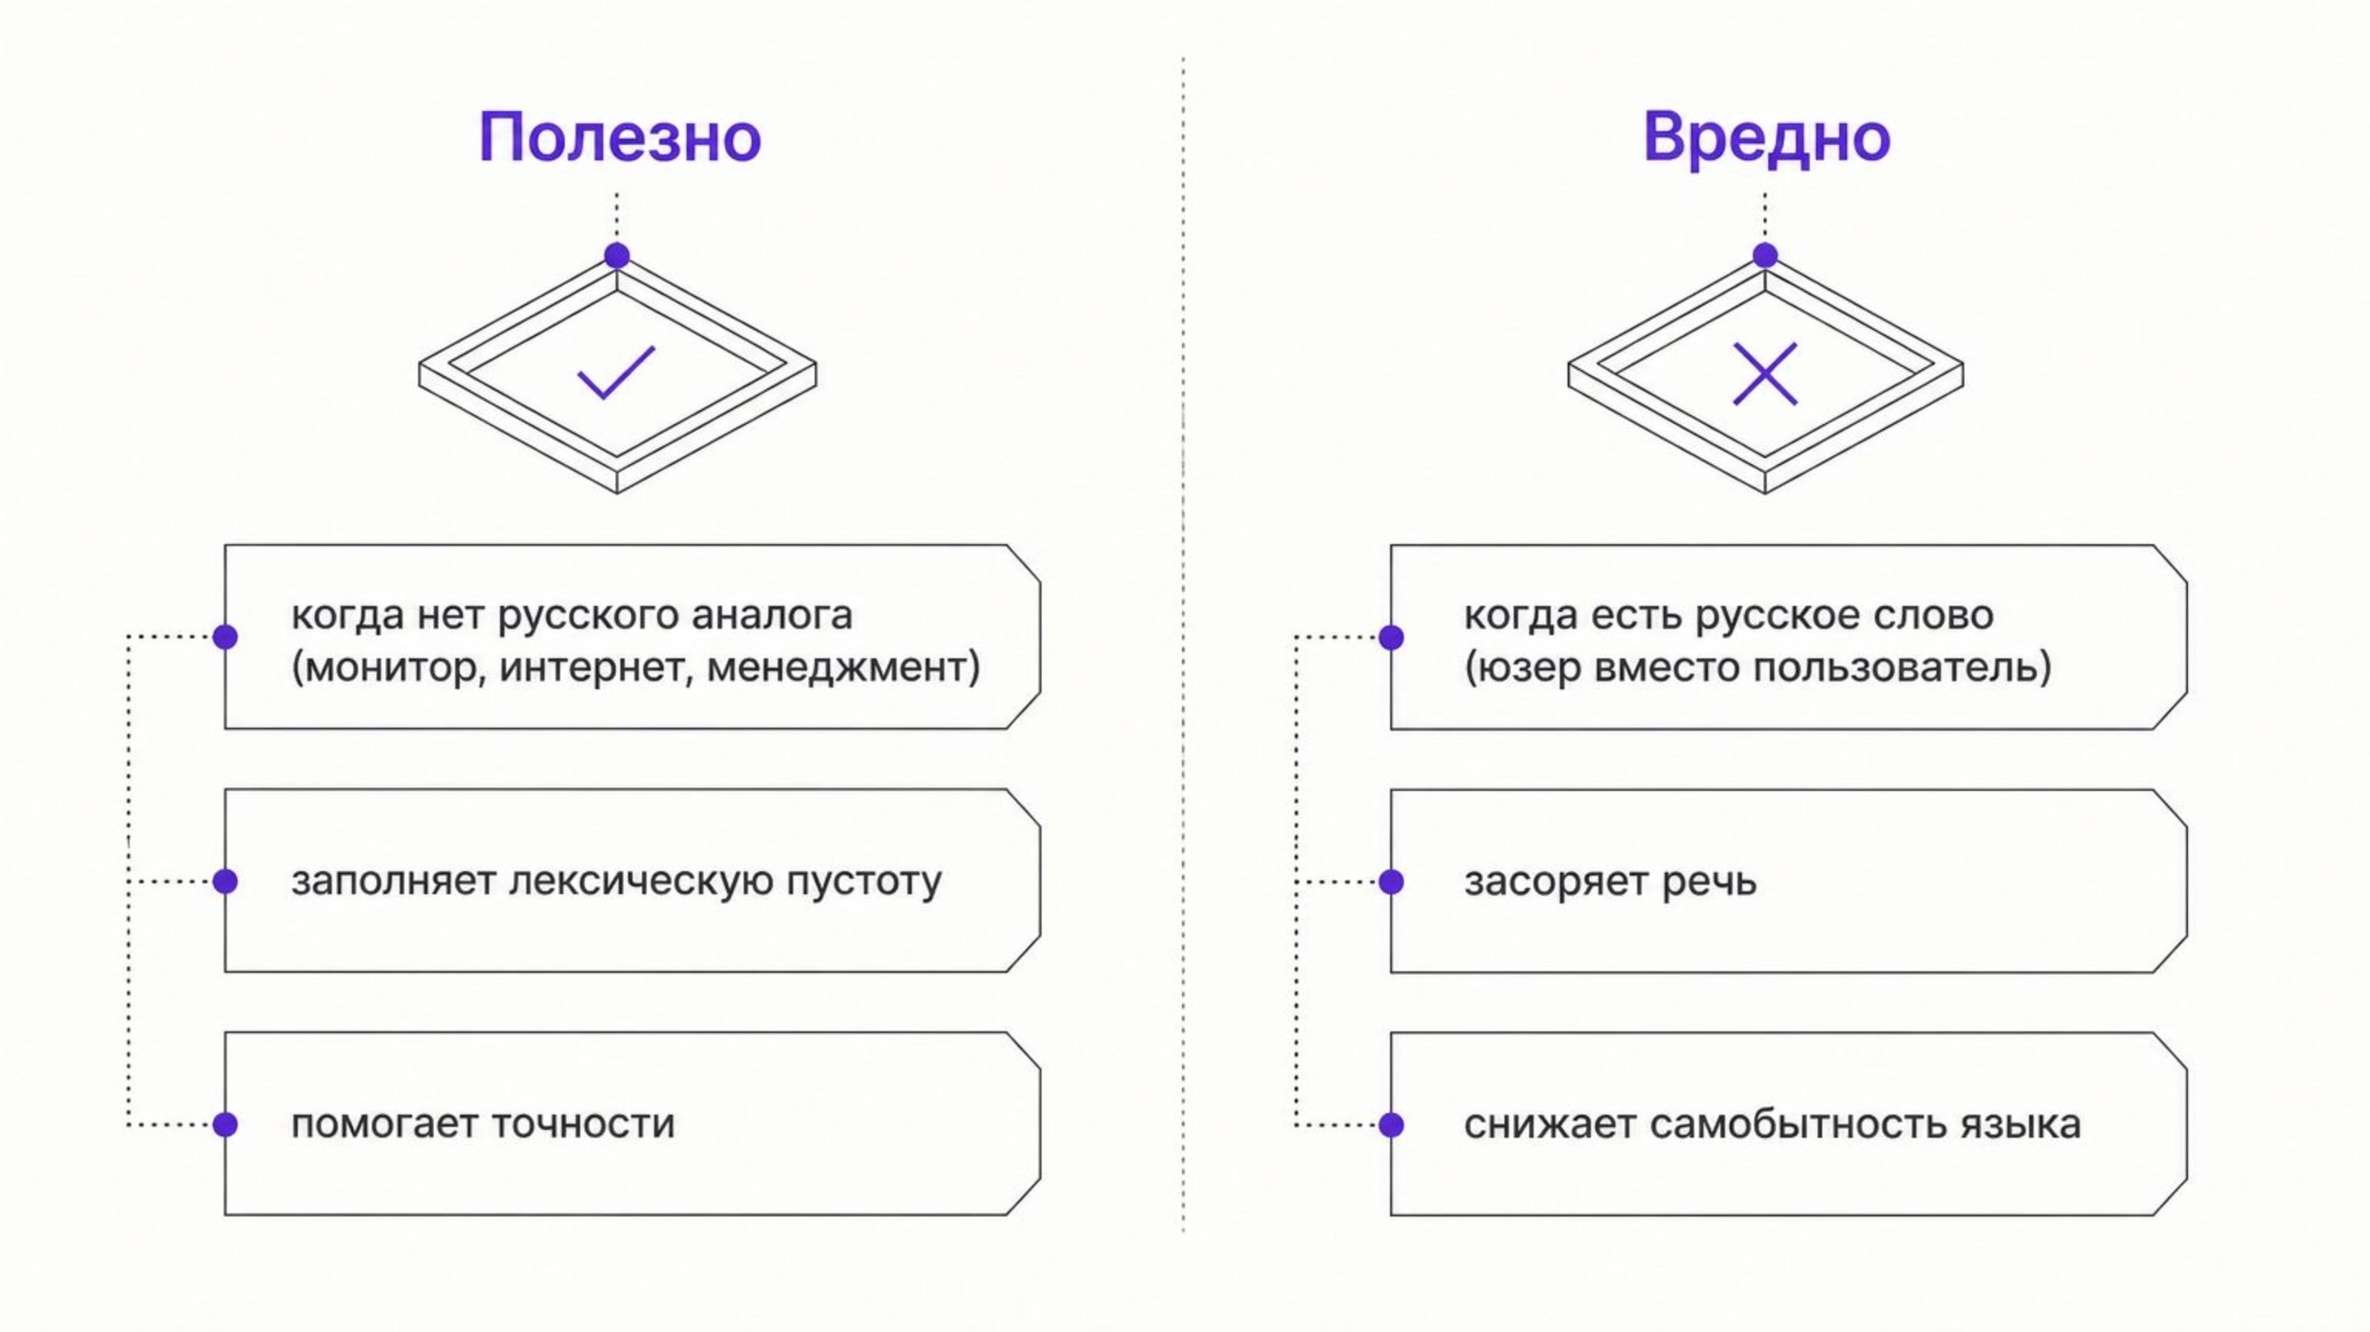
Знать меру: Заимствования — это хорошо или плохо?
Золотое правило просто: иностранное слово оправдано лишь тогда, когда оно точнее родного или заполняет реальную пустоту. Если русский аналог есть и он понятен — лучше использовать его. Язык должен обогащаться, а не засоряться.

Slide 10

Итог: Берегите чистоту и гибкость языка
1
Русский язык богат и гибок
На протяжении веков он принимал лучшее извне, перерабатывал и делал своим. Заимствования — не слабость, а свидетельство живой истории народа.
2
Используйте слова осознанно
Ваша задача — не слепо копировать языковую моду, а выбирать слово, которое точнее, красивее и уместнее передаёт мысль. Это и есть речевая культура.
3
Язык — это наша история
Каждое слово, которое мы произносим, — это маленький кирпичик в здании живой культуры. Мы пишем историю языка каждый день — своей речью, своими текстами, своим выбором слова.
«Берегите наш язык, наш прекрасный русский язык — это клад, это достояние, переданное нам нашими предшественниками.» — И. С. Тургенев

